Slide 1
Power BI - Vizualizace

Slide 2
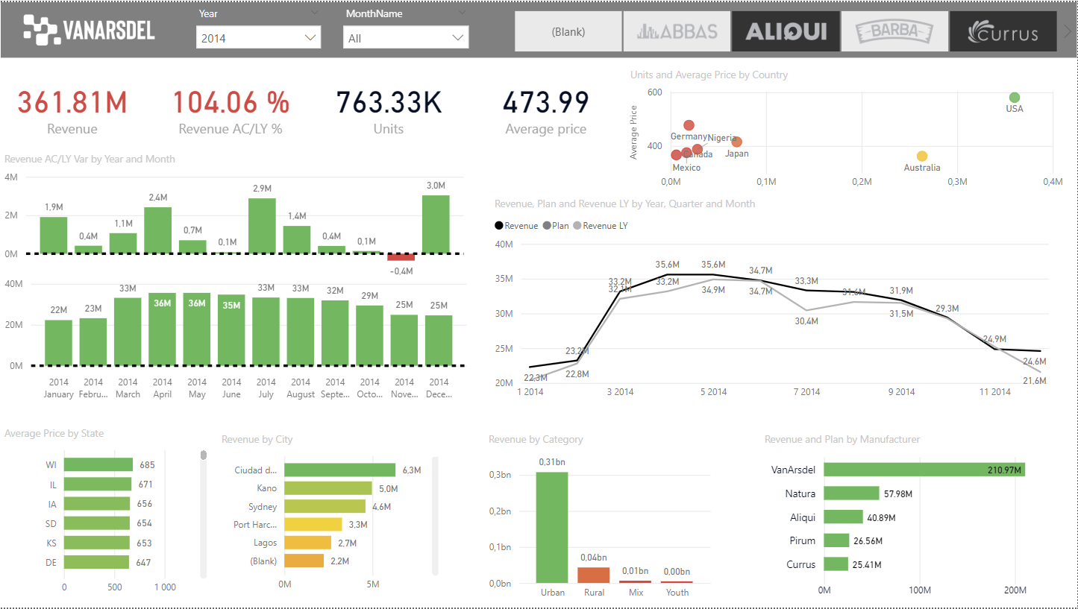

Slide 3
Dashboard vs Report
Dashboard
Zobrazuje nejdůležitější informace na jedné stránce
Vše je viditelné na první pohled
Slouží pro přehled a je přednastavený
Jednoduchý
Report
Obsahuje detailnější informace
Většinou má více stran
Uživatel s reportem aktivně pracuje a přizpůsobuje si ho
Slouží pro hlubší analýzu
* Dashboard a report jsou také dva typy výstupu, které v power bi a power bi service můžete vytvořit

Slide 4
Pravidla pro tvorbu vizualizací
Ujasněme si, co chceme ukázat a pro koho výstup tvoříme. Vynechejme věci, které s tématem nesouvisejí.
Celkově máme tendenci dávat do reportů příliš mnoho informací.
Je důležité dát si pozor na dávání různých veličin do souvislostí a grafů, pokud spolu opravdu nesouvisejí. Občas předpokládáme vztahy, které mezi daty nejsou.
Vše by mělo být viditelné na první pohled, jednoduché a jasné. Jasně popsané grafy, naformátované čísla, použití jasné terminologie (vyhněte se zkratkám, pokud nejsou opravdu zaužívané).
Do reportů nepatří žádná složitá grafika, která by mohla odpoutávat pozornost. Ideální je mít tmavý text na světlém pozadí atd.
Buďte konzistentní, chceme uživatelům usnadnit práci a proto volíme známé grafy, které opakujeme, stejné barvy pro stejné veličiny. Nové informace se snažíme zobrazovat ve známých schématech.

Slide 5
Pravidla pro tvorbu vizualizací
Zvýrazněte ty nejdůležitější informace.
Myslete na to, že člověk čte zleva do prava a od shora dolů, to nejdůležitější je nejlepší umístit vlevo nahoru. Mějte jednotlivé prvky zarovnané a seřazené.
Ukažte čísla v kontextu. Je zajímavé vědět jaký má společnost obrat za červen, ještě zajímavější je, pokud ukážeme o kolik je to více, než v minulém měsíci a nebo roce.
Zvolte správné barvy, buďte konzistentní s jejich využitím a myslete na to, že i barvy nesou určitou informaci a sentiment - červená (špatné) x zelená (dobré)
Vyberte správné grafy, takové které budou srozumitelné a budou se hodit pro daný scénář (trend - line chart, rozpad po kategoriích bar chart, mapový vizuál).
Custom vizualizace
Template

Slide 6
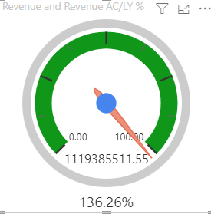

Slide 7
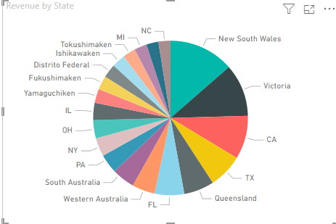

Slide 8
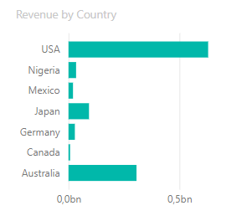

Slide 9
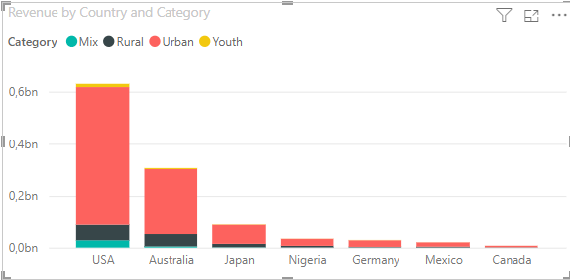

Slide 10
Opakování z minula
Představení Power BI
Transformace dat pomocí Query Editoru Změna datového typu, rozdělení a sloučení sloupců, mazání a přidávání sloupců, odstranění řádků, transpozice tabulky, filtrování řádků, doplnění hodnot ve slopci pomocí funkce fill, přejmenování sloupců, použití prvního řádku jako názvu sloupců, unpivot, spojení dotazů pomocí funkce merge a append
Datové modelování vazby mezi tabulkami a směr filtrování, faktová a dimenzní data, denormalizace a normalizace, star schema, snowflake schema,
DAX kalkulované sloupce a metriky, vyhodnocování, řádkový a evaluační kontext, funkce CALCULATE, SUM, SUMX, FILTER, ALL, DATEADD, CALENDAR, CALENDARAUTO, TOTALYTD

Slide 11
Ptejte se :)

Slide 12
Zkuste si to
Které kategorie a segmenty se nejvíce prodávají?
Které kategorie a země mají největší průměrnou cenu?
Která země má největší podíl na prodejích?
Které značky mají největší průměrnou cenu?
Kterých značek se prodává nejvíce?
Který výrobce vykazuje největší meziroční růst obratu?
Který výrobce má největší nárůst cen?

